Slide 1
Exercise 4.5
第 10 組 林彥承 羅崢 徐承佑

Slide 2
題目
IBM Qiskit套件的QuantumCircuit類別提供mcx方法
可以建立多重控制位元與單一目標位元的量子閘。其用法為 mcx(control_qubits, target_qubit, ancilla_qubits=None, mode='noancilla')
其中control_qubits為控制位元索引串列，target_qubit為目標位元索引值，ancilla_qubits為輔助位元索引串列，預設值為None，而mode的預設值為'noancilla'，表示量子閘的建構預設不使用輔助位元。
請寫出量子程式使用mcx方法建構並顯示5個控制位元作 用在1個目標位元，而且不使用輔助位元的量子線路。

Slide 3
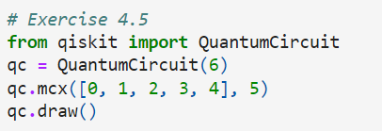
解答
使用import敘述引入qiskit套件中的 QuantumCircuit

Slide 4
解答
qc = QuantumCircuit(6)
建構一個包含 6 個量子位元的量子線路物件，儲存於qc變數中

Slide 5
解答
使用 qc.mcx([0, 1, 2, 3, 4], 5) 呼叫 QuantumCircuit 類別的 mcx 方法建立 mcx 閘
並以索引值為 0 ~ 4 的量子位元為控制位元
以索引值為 5 的量子位元為目標位元

Slide 6
解答
使用 qc.draw() 畫出量子線路

Slide 7
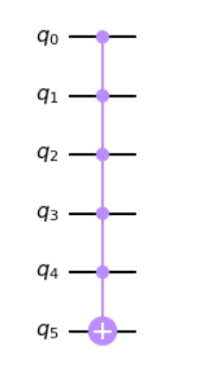
Result

Slide 8
End

